Slide 1
Organizace léčby bolesti
Ivo Křikava
LF MU
2020

Slide 2
Bolest - definice
nepříjemný smyslový a emoční zážitek spojený se skutečným nebo potenciálním poškozením tkáně nebo popisovaný výrazy pro takové poškození.
vždy subjektivní

Slide 3
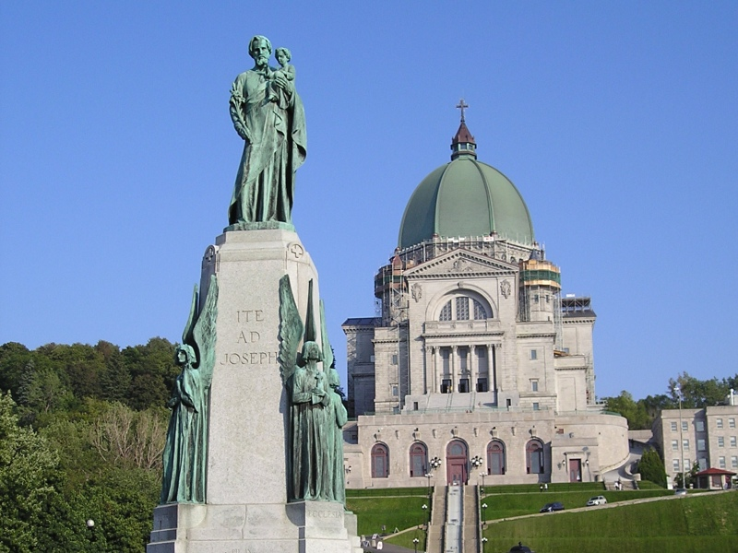

Declaration that Access to Pain Management is
a Fundamental Human Right
Montréal, 3 September, 2010

Slide 4
3 základní komponenty
aferentní nociceptivní stimulaci
interpretaci těchto signálů vyššími centry (včetně procesů paměti a bolestivé zkušenosti)
emotivní nebo afektivní komponentu, která obvykle zahrnuje strach a/nebo depresi

Slide 5
Akutní vs. chronická bolest
 | akutní | chronická
trvání | hodiny - dny | měsíce – roky
význam | pozitivní – výstražná funkce | negativní – chybí smysluplný význam
lokalizace | zpravidla lokalizovaná | často difúzní
přijatelnost | větší | zřídka
příčina | většinou periferní | často centrální, se poluúčastí psychiky
průběh | zpravidla rychlé zlepšování | často progresivní zhoršování
(dle Tryby et al., 1993)

Slide 6
Základní dělení bolestivých stavů
(vzorec bolesti : Sternbach 1981)
Akutní:
  sympatický vzorec
  fight or flight
  Anxieta
  APS (KARIM)
  Medirex tel.: 1212
Chronická:
  fixace vegetativních změn
  poruchy chování
  Deprese
  OLB
  Tel.: 53223 2797
Notes:
Léčba akutní bolesti obvykle spadá do kompetence „acute pain service“ (APS), který je zajišťován v režimu 24/7, chronická bolest obvykle do kompentece Oddělení pro léčbu bolesti

Slide 7
APS
Léčba akutní bolesti obvykle spadá do kompetence jednotlivých oborů (většinou hirurgických)
Složitější případy řeší„acute pain service“ (APS) – většinou budován v rámci ARO nebo kliniky (KARIM, KDAR, ARK…), lékaři povětšinou anesteziologové
V rámci APS se využívají invazivní techniky (blokády – jednorázové, kontinuální)
APS režim 24/7

Slide 8
Léčba chronické bolesti
Často nazývána jen jako „léčba bolesti“
Obvykle spadá do kompetence ambulancí pro léčbu bolesti (často v rámci ARO nebo kliniky, někdy samostatné oddělení)
Režim téměř výhradně ambulantní
Specifické postupy a léky

Slide 9
Typy pracovišť léčby bolesti
(LB)
Typ IV – dislokované pracoviště, 1 odborník, zaměření na urč. terapeutickou metodu
Typ III – pracoviště, ambulance při odborném nem. oddělení (ARO, neurologie, RHB…). Zaměření na určitou oblast - bolesti hlavy , páteře…
Typy I a II- samostatný multidisciplinární tým odborníků, stacionář, či vlastní lůžka. Superkonziliární služba, výzkum, výuka

Slide 10
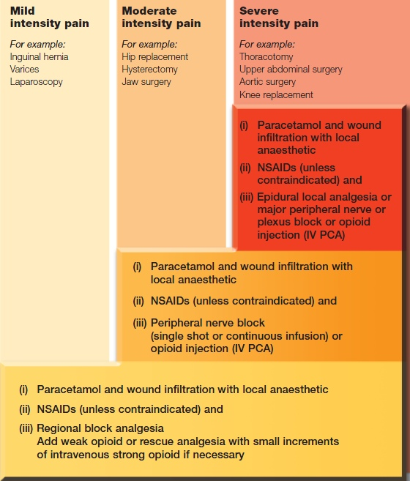

AKUTNÍ BOLEST
WWW.ESRAEUROPE.ORG
CHRONICKÁ BOLEST
Notes:
Přístup u akutní bolesti je „po schodech dolů“ – začíná se s vyšším dávkováním a invazivními technikami (vpravo na obrázku je rozdělení příslušných postupů u výkonů s různou předpokládanou bolestivostí) a postupně se dávky snižují, přechází se ze silných opioidů na slabé a neopioidní analgetika, u chronické bolesti je postup obrácený „po schodech nahoru“ – např. ze slabých opioidů na silné, od neinvazivních technik postupně k invazivnějším

Slide 11
Farmakologické ovlivnění bolesti
1. Na úrovni nocisenzorů - místní anestetika, analgetika-antipyretika a NSA
2. Ovlivnění membrán nervových vláken - místní anestetika, některá antiarytmika, některé betablokátory
3. Potlačení přenosu na míšní úrovni (zadní rohy) - EDA a SAA - opioidy, místní anestetika, klonidin; celkové podání - opioidy
4. Hypotalamo-limbická oblast - ovlivnění afektivní složky bolesti - opioidy, antidepresiva, neuroleptika
5. Aktivace descendentního inhibičního systému - opioidy, antidepresiva
6. Na úrovni talamo-kortikální - opioidní analgetika, některá analgetika-antipyretika, některá NSA

Slide 12
Základní principy léčby bolesti
 | akutní | chronická
aplikace | i.v., s.c., i.m., p.o. | p.o., transdermální, rektální
dávkování | dle potřeby, deeskalace | podle hodin
nástup | rychlé nasycení | může být pomalejší
cíl | rychlý účinek | prevence návratu bolesti
délka účinku | relativně krátká | delší
trvání léčby | hodiny - dny | měsíce – roky
způsob léčby | jednodušší terapie | kombinovaná léčba
doprovodná léčba | ne | ano

Slide 13
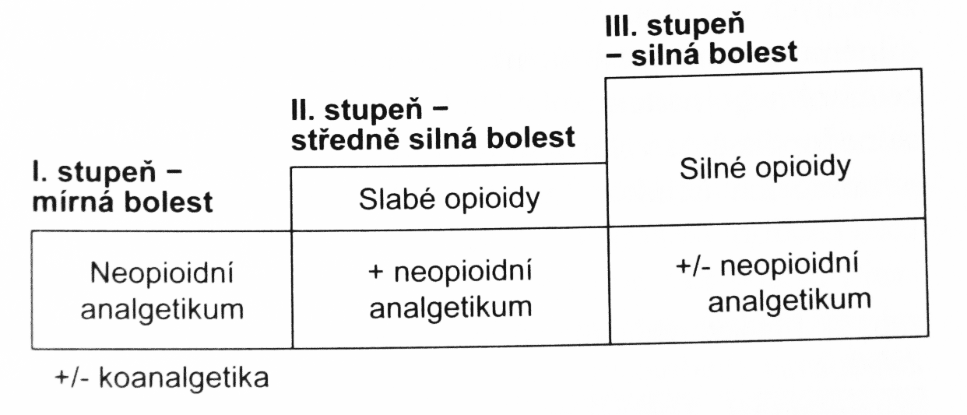
Žebříček analgetik
Notes:
Rozdělení analgetik dle WHO

Slide 14
Tramadol - retardované preparáty (SR)
tramadol (Tramal retard, Tramadol Sandoz retard, Tramadol Mylan, Tralgit SR)
100 mg, 150 mg, 200 mg
1-0-1, á 12 hod. , fixní režim, navyšování jednotlivé dávky
tablety nedrtit, nepůlit (nemají-li půlicí rýhu, většinou nemají ☺)
nezávisle na jídle
Notes:
Praktické poznámky k farmakologii léčby bolesti cílené na FN Brno

Slide 15
Tramadol – rychlé uvolňování (IR)
kapky (Tramabene, Tramal kapky, Tralgit) 10, 100 ml
1 ml = 8 střiků = 40 kapek = 100 mg
dle potřeby, s vodou, čajem
kapsle á 50 mg (Tralgit 50 mg)
možno „při VAS >4“, obvykle 3-4x denně
Notes:
Praktické poznámky k farmakologii léčby bolesti cílené na FN Brno

Slide 16
Tramadol + paracetamol
neretardované preparáty (Zaldiar, Doreta, Palgotal, Maratia, Tramylpa)
  325/37,5 mg nebo 650/75 mg
  dle potřeby, při bolesti
  možno „při VAS >4“, obvykle 3-4x denně
  pozor na dávku paracetamolu
Notes:
Praktické poznámky k farmakologii léčby bolesti cílené na FN Brno

Slide 17
Codein
metabolizuje se na morfin (prodrug, CYP450 2D6)
výhodná kombinace s paracetamolem
retardovaný preparát – dihydrokodein – (DHC continus)
  60 mg, 90 mg, 120 mg
  dávkování á 12 hod, 1-0-1, fixní režim
rychlé uvolnění (Talvosilen 500/20, Talvosilen forte 500/30, Ultracod 500/30, Korylan 325/28
  dle potřeby, při bolesti
  možno „při VAS >4“, obvykle 3-4x denně
  pozor na dávku paracetamolu
Notes:
Praktické poznámky k farmakologii léčby bolesti cílené na FN Brno

Slide 18
Oxycodon – chronická bolest
ret. preparáty (Oxycontin, Oxycodon Lannacher, Oxycodon Sandoz, Oxykodon Mylan)
10 mg, 20 mg, 40 mg, 80 mg
á 12 hod, 1-0-1, fixní režim
tablety nedrtit, nepůlit (nemají-li půlicí rýhu, jen Sandoz, Mylan)
nezávisle na jídle
Oxykodon STADA (IR) 5 mg, 10 mg, 20 mg!!!
Notes:
Praktické poznámky k farmakologii léčby bolesti cílené na FN Brno

Slide 19
Náplasťové formy - fentanyl
fentanyl (Dolforin, Fentalis, Durogesic)
  (12,5) 25, 50, 75, 100 mcg/hod
  u pacientů s polykacími obtížemi (TU v orofaryngu, ORL), s trávicími obtížemi (stomie, krátké střevo)
  nastavení hladiny v průběhu 12-24 hod
  výměna á 3 dny
  v případě nedostatečné analgezie navýšení dávky, nezkracovat interval výměny
  nevýhody: horší přilnavost, rychlý rozvoj tolerance, nemožnost změny dávky v průběhu dne
Notes:
Praktické poznámky k farmakologii léčby bolesti cílené na FN Brno

Slide 20
Náplasťové formy - buprenorfin
buprenorfin (Transtec, Bupretec, Buprenorphine Actavis)
  35, 52.5, 70, 105 mcg/hod
  u pacientů s org. dysfunkcemi (renální insuficience)
  výměna á 3,5 dne (nemění se v průběhu týdne)
  nevýhody: častá alergie na náplast, parciální agonista, agonista/antagonista, nemožnost změny dávky v průběhu dne
Notes:
Praktické poznámky k farmakologii léčby bolesti cílené na FN Brno

Slide 21
Úskalí konziliárních vyšetření
akutní/chronická bolest
(ne)převádění ze zavedené chronické medikace na dostupnou (pacient by měl mít své léky z domova)
Konziliu těsně před propuštěním pacienta
opakovaní konzilia bez respektování předchozího
Notes:
Úskalí konzilárních vyšetření ve FNB

